Slide 1
國立嘉義大學106學年度 精進師資素質及特色發展計畫~成果報告
精進師資素質計畫～子計畫一
開設師資生加註自然專長學分班
主持人：數理教育研究所 林樹聲教授
協同主持人：數理教育研究所 陳均伊副教授

Slide 2
計畫理念和目標
培育國小師資生：
1.因應九年一貫和十二年國教自然科課程。
2.具備國小自然科領域(包括：物理、化學、生物、地球科學)專長，奠定科學知識基礎。
3.經歷自然科學實務學習，發展科學教學、實驗與研究的知能。

Slide 3
106學年度開課時間表
科目名稱 | 學分 | 授課教師 | 專兼 | 上課時間 | 日期
科學教育導論 | 2 | 蔡樹旺 副教授 | 專任 | 第一週：週二至週五1-4節， 第二週：週一至週五1-4節， 共計36小時 | 106年 8/1-8/4 8/7-8/11
自然與生活科技課程設計與實施 | 2 | 陳均伊 副教授 | 專任 | 第一週：週二至週五1-4節， 第二週：週一至週五1-4節， 共計36小時 | 106年 8/1-8/4 8/7-8/11
電腦在科學教育上的應用 | 2 | 林志鴻 副教授 | 專任 | 第三週：週一至週五1-4節， 第四週：週一至週四1-4節， 共計36小時 | 106年 8/14-8/18 8/21-8/24
自然科學實驗特論 | 2 | 李榮彬 助理教授 | 兼任 | 第三週：週一至週五5-8節， 第四週：週一至週四5-8節， 共計36小時 | 106年 8/14-8/18 8/21-8/24
科學史與科學教育 | 2 | 林樹聲 教 授 | 專任 | 第一週：週一至週五上午1-4節 第二週：週一至週四上午1-4節 共計36小時 | 107年 7/2-7/6 7/9-7/12
地球科學特論 | 3 | 張智雄 教 授 | 專任 | 第一週：週一至週五下午5-8節 第二週：週一至週四下午5-8節 第三週：週一至週三2-4節， 5-7節，共計54小時 | 107年 7/2-7/6 7/9-7/12 7/16-7/18
小 計 |  | 6門科目，13學分

Slide 4
107學年度開課時間表
科目名稱 | 學分 | 授課教師 | 專兼 | 上課時間 | 日期
普通 物理學 | 3 | 李宗隆 教 授 | 專任 | 第四週：週一至週五2-4節，5-7節 第五週：週一至週四2-4節，5-7節 共計54小時 | 107年 8/1-8/3 8/6-8/10 8/13
生物學 | 3 | 蔡若詩、呂長澤、林政道助理教授 | 專任 | 第六週：週一至週五2-4節，5-7節 第七週：週一至週四2-4節，5-7節 共計54小時 | 107年 8/14-8/17 8/20-8/24
普通化學 | 3 | 連經憶 助理教授 | 專任 | 第八週：週一至週五2-4節，5-7節 第九週：週一至週四2-4節，5-7節 共計54小時 | 107年 8/27-8/31 9/3-9/6
小 計 |  | 3門科目，9學分
共計22學分，9門課

Slide 5
經費執行情形
計畫代碼106D1-061B
子計畫一：師資生加註自然專長學分班
經費 用途 | 預算數 (A) | 實支數 (B) | 核銷簽證數(C) | 暫付數 (D) | 暫付簽證數(E) | 請購未銷數(F) | 餘額 (G)=A-(B~F) | 備註
業務費 | 323,981 | 323,981 | 0 | 0 | 0 | 0 | 0 | 執行率：100.00% 流入數：0 流出數：0
設備費 | 243,179 | 243,179 | 0 | 0 | 0 | 0 | 0 | 執行率：100.00% 流入數：0 流出數：0
合計 | 567,160 | 567,160 | 0 | 0 | 0 | 0 | 0 | 執行率：100.00%

Slide 6
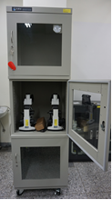
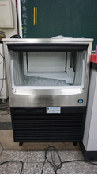
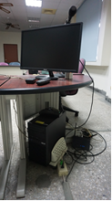
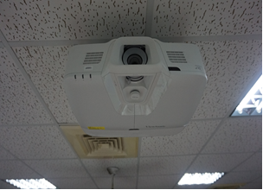
儀器設備
生物顯微鏡2台
顯微鏡及電子防潮箱
製冰機1台
桌上型電腦主機含螢幕1組
單槍投影機1台

Slide 7
執行成果
執行前預期成果 | 執行後具體成果
瞭解與科學相關的知識、科學教學和實驗知能。 | 1.「普通物理學、地球科學特論、生物學、普通化學」等四門課，107年暑假仍在上課，目前尚無具體成果。 2.通過各科目的評量，表示學生已具備基礎的科學知識、科學教學和實驗知能。
經歷實務學習，發展和設計自然科教學活動，並形成教案。 | 1.106年暑假共計開設「科學教育導論、自然與生活科技課程設計與實施、電腦在科學教育上的應用、自然科學實驗特論」四門課。 2.其中「自然與生活科技課程設計與實施」有22人修習，課程結束後，師資生能了解自然與生活科技教學的目標，並發展教案、進行試教。

Slide 8
執行成果
執行前預期成果 | 執行後具體成果
提供實務學習經驗，促進師資生發展科學、教學和實驗知能。 | 1.「自然科學實驗特論」共26人修課，學生經歷實驗操作、校外教學參訪，順利完成實驗報告。 2.「科學史與科學教育」共22人修課，學生編寫和設計互動式科學小故事、經歷簡易科學史中的實驗觀察和操作，了解科學本質之內涵與教學。 3.「地球科學特論」共22人修課，學生藉由天象儀模擬教學與操作，瞭解天文及地球科學之奧妙，並透過校外實地參觀和專人解說，深入瞭解氣象及地震相關知識。

Slide 9
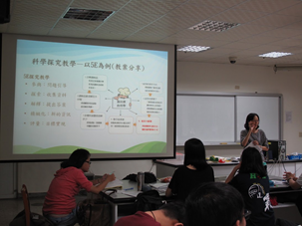
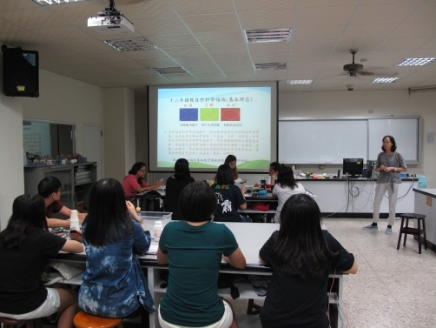
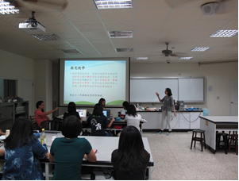
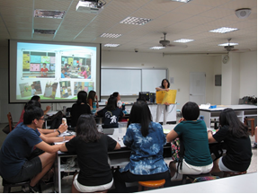
專題演講
講題：探究教學實務分享
主講者：嘉大附小 劉恬如老師
日期：106年8月9日下午1時30分至3時30分

Slide 10
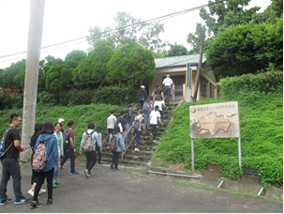
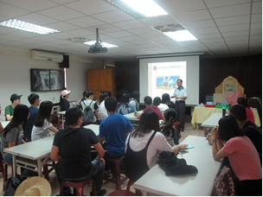
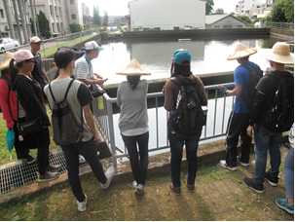
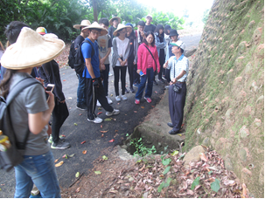
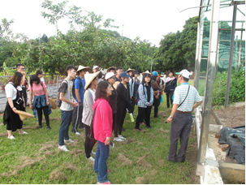
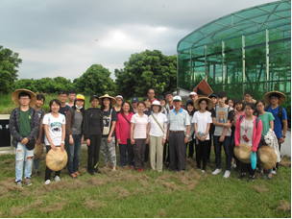
校外參訪
參訪地點—嘉義農業試驗所
帶隊老師：李榮彬老師
日期：106年8月9日下午1時30分至3時30分

Slide 11
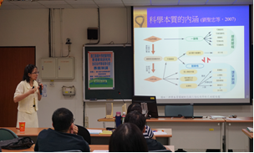
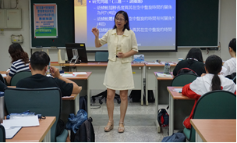
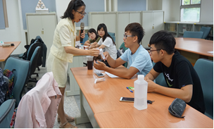
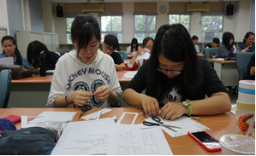
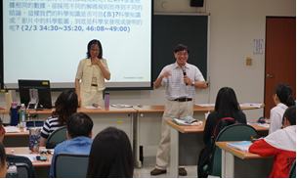
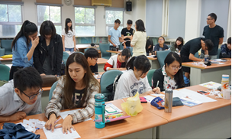
專題演講
講題：科學本質之內涵與教學
主講者：彰化師大科學教育研究所林淑梤教授
日期：107年7月5日上午8時10分至12時

Slide 12
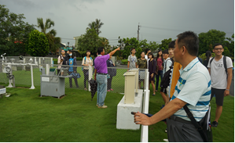
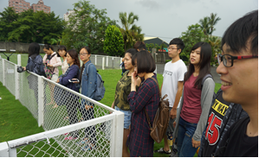
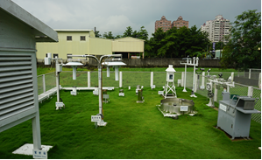
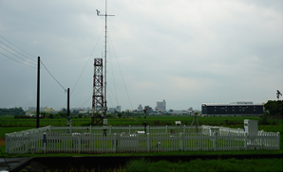
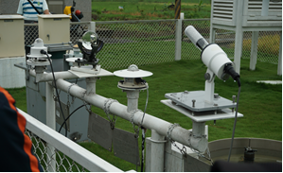
校外參訪
參訪地點：嘉義氣象站
帶隊老師：張智雄老師
日期：107年7月12日下午1時30分至5時

Slide 13
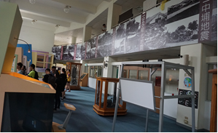
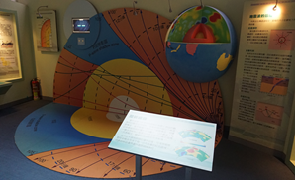
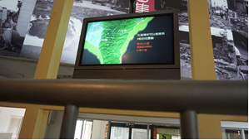
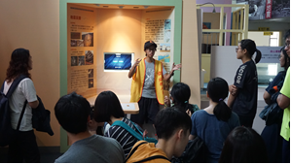
校外參訪
參訪地點：中正大學地震科學教育館
帶隊老師：張智雄老師
日期：107年7月16日下午1時30分至5時

Slide 14
～報告完畢～
謝謝聆聽，敬請指教!!

